Slide 1
Glasine i ogovaranja
Jeste li ikad: npr. proširili zlonamjernu glasinu o nekome, ogovarali, objavili na društvenoj mreži ili slali poruke kojima ste ismijavali nekoga, rugali se, višekratno nekoga izostavili iz društva...
Što je ogovaranje?
Što su glasine?
Što je ruganje?

Slide 2
IZAZOV
Tko će se natjecati u izazovu:
Pasta za zube

Slide 3
Riječi su kao pasta za zube: ne mogu se povući nakon što ih izgovorimo, stoga bismo morali razmisliti o učinku svojih riječi.
https://www.youtube.com/watch?v=YBtiHXFg1Bg
https://www.youtube.com/watch?v=CE1LGTrlPc8
Gledanjem nasilja i ne reagiranjem na njega, i sami pasivno podržavamo nečiji nasilni obrazac ponašanja.

Slide 4
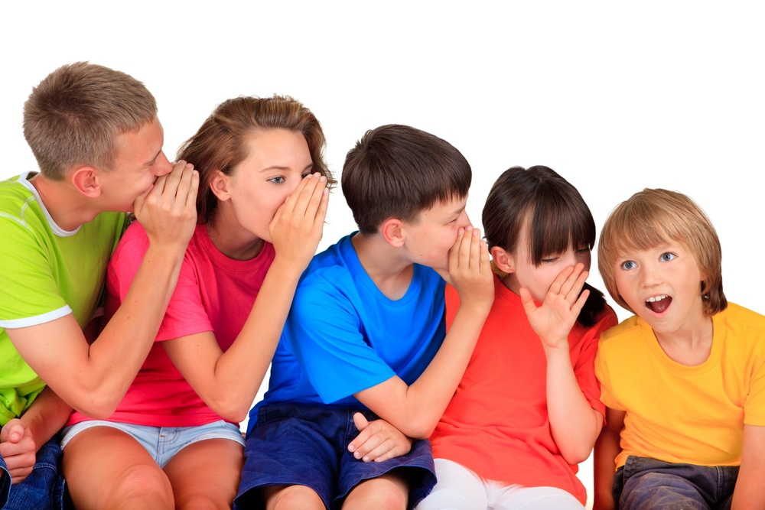
VRSTE NASILJA
Prema (UNICEF, 2004) nasilje je podijeljeno u sljedeće skupine:
VERBALNO – dobacivanje, izrugivanje, zadirkivanje, omalovažavanje, prijetnje
2. PSIHOLOŠKO – ucjenjivanje, oštećivanje imovine, krađa i bacanje stvari, prijeteće pogledi, omalovažavanje,
3. SOCIJALNO – izbjegavanje, ignoriranje, isključivanje iz aktivnosti ili skupine, ogovaranje i širenje zlobnih tračeva, pritisak na druge da se ne druže, izoliranje
4. TJELESNO – guranje, rušenje, udaranje, nanošenje boli, fizičko sputavanje, zatvaranje u neki prostor

Slide 5
Da ili ne? Razmislite!
Ogovaranje je kada ljudi pričaju o nekome iza leđa.
Ogovaranje je kada kažeš nekome u lice ono što ne želi čuti.
Ogovaranje može biti između nekoliko osoba, ali se ne mora širiti.
Ogovaranje najčešće ima negativan prizvuk.

Slide 6
Ogovaranje je kada pričaš o nekome iza leđa, kada drugim osobama iznosiš nečije slabosti, mane ili pogreške.

Slide 7
Da ili ne? Razmislite!
Glasine su najčešće provjerene informacije o nekome.
Glasine se namjerno šire kako bi nekoga dovele u nevolju ili povrijedile osjećaje.
Glasine mogu biti istinite, poluistinite ili neistinite i može ih bilo tko širiti.
Mnogi koji šire glasine ne razmišljaju jesu li istinite ili ne.

Slide 8
Glasine
Glasine su neprovjerene priče ili informacije, što znači da osoba koja ih priča ne zna jesu li istinite ili ne.

Slide 9
Kako se glasine šire?
Od osobe do osobe ili od jedne osobe u grupu. To se obično događa nekome iza leđa.

Slide 10
Ruganje i ismijavanje
Ismijavanje, ruganje - cilj je poniziti određene pojedince i odvojiti ih od ostalih.
Kada se drugome rugam je li to govori više o njemu uli o meni?

Slide 11
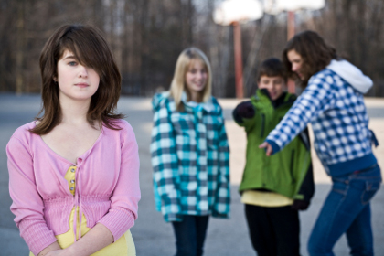
Navedite primjer u kojem su vas ili nekoga koga poznajete ogovarali ili ismijavali. Kako ste se osjećali?

Slide 12
PRIČA
Jedan je dječak širio lažne glasine o starijem gospodinu iz susjedstva. Kada je shvatio da to što radi nije dobro, osjetio je krivnju, skupio hrabrost i krenuo se ispričati. Otišao je do susjedove kuće i rekao da mu je žao. Mudri gospodin je pogledao u njega. Rekao je da će mu oprostiti, ali prvo mora uzeti jastuk od perja, odnijeti ga na brdašce iznad kuće i istresti perje. Nakon toga neka sakupi perje i ponovno složi jastuk. Dječak je otišao na brdo i istresao perje, ali je zaključio kako ne može sakupiti perje. Nakon toga, ponovno se vratio tražeći oprost. Gospodin mu je oprostio, a budući da je bio mudar rekao mu je: Pripazi ubuduće na svoje riječi, one su kao perje! Jednom kad ih istreseš teško je vratiti nečije povjerenje.

Slide 13
Zašto ljudi ogovaraju ili šire glasine o drugima?Zašto ismijavaju ili isključuju druge iz društva?
Da se osjećaju superiorni.
Da budu dio grupe.
Da privuku pažnju.
Iz ljubomore ili osvete.
Zato što im je dosadno.
Zato što....završite rečenicu svojim razmišljanjima

Slide 14
Zašto to boli? Zašto to nije u redu?
Riječi bole jednako ili čak i više od udarca!
Ogovaranje i glasine mogu biti oblik zlostavljanja drugoga – isključivanja, omalovažavanja…
Ogovaranje i glasine ruše povjerenje!
Privatno je privatno!

Slide 15
Kako bih se ja osjećao/osjećala da o meni netko govori/priča ružne stvari?
Hoće li to utjecati na način kako drugi vide tu osobu i što o njoj misle?
Kako bih se ja osjećao/osjećala da me netko ponižava, govori mi ili šalje neprimjerene poruke, ruga mi se, stalno me spočitava...?
Želim li da se drugi odnose prema meni s uvažavanjem i poštovanjem? Kako se ja trebam ponašati prema drugima?

Slide 16
Zaustavi!
Neka glasine i ogovaranja prestanu s tobom!
Ne budi dio publike!
Poštuj tuđu privatnost!
Zaustavi svaki oblik nasilja!

Slide 17
Umjesto širenja negativnih glasina, dijelite "poštovanje" jedni s drugima. Recite nešto lijepo o nekome od svojih kolega i potaknite ih da to dijele s drugima!

